Slide 1
2주차 알고리즘 공부 발표
Python의 출력과 입력, 반복문, 조건문

Slide 2
1. Python의 입력과 출력
Python의 입력과 출력은 기본적으로 input()함수와 print()함수로 나타내어 진다.
Input함수의 경우, 입력한 값이 기본적으로 문자형으로 정해지므로 int나 float함수를 통해 이를 정수형이나 소수로 만들어 줄 수 있다.
여러가지 값을 받을 경우, map과 split을 이용하여 여러 값을 받아 올 수 있고 한 가지 변수에 여러 값을 받을 경우 변수가 list로 변형된다.
(A, B = map(int, input(“input시의 추가 설명＂).split(구분자 설정))
Print함수는 출력하고자 하는 변수나 문자열을 넣어서 출력해 줄 수 있으며 끝에 seq나 end를 사용하여 출력하는 문자의 구분이나 출력 종료시의 상태를 설정해 줄 수 있다.

Slide 3
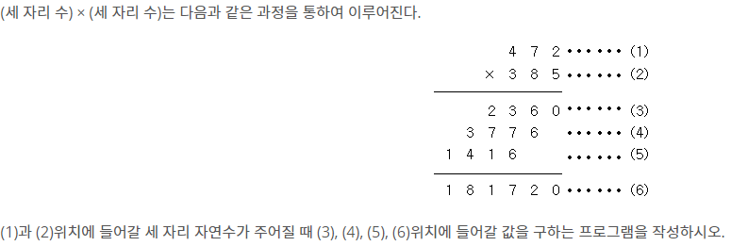
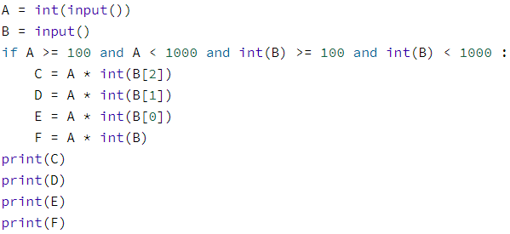
1-1. 입력과 출력에 대한 문제
문제
코드
Input을 통해 str로 값을 받을 경우, python에서는 자동으로 이를 리스트화 시키는 것을 알 수 있음.

Slide 4
2. Python의 조건문
Python에서 조건문은 if를 사용하여 나타낸다
조건문은 if, elif, else를 사용하여 나타내며 if [조건] [코드] elif [조건] [코드] else [코드] 형식으로 사용한다.
If 내부에 if를 집어 넣어서 중복 조건문을 만들어 사용할 수 있다.

Slide 5
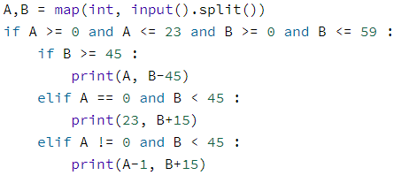
2-1. 조건문에 대한 문제
문제
상근이는 매일 아침 알람을 듣고 일어나는데 바로 일어나지 못해서 고민이었다.
이때 친구가 45분 일찍 알람을 설정해서 일어나면 더 좋을 것이라고 생각하여 상근이는 이 방법을 사용해 보려고 한다.
상근이가 설정한 알람 시각이 주어졌을 때 이를 고치는 프로그램을 작성해라.
조건 : 시간은 전자시계 형식으로 시간은 0~23, 분은 0~59로 나타낸다.
코드
풀이방식 : 설정한 시간에 따라서 조건을 3개로 나누어서 풀이함
(분이 45분보다 클 때, 45분 보다 작을 때 시간이 0시일 때 와 아닐 때)

Slide 6
3. Python의 반복문
Python에서 반복문은 크게 for과 while로 나뉜다.
For문은 특정 리스트나 범위 내에서 반복문을 돌리게 하는 것이고, while문은 특정 조건에 해당 되면 계속 반복문이 돌아가게 하는 방식이다.
For문 : for i in range(1, 10), A = [10, 2, 3, 5, 9] -> for i in A
While문 : A = 0 -> while A<5 : [코드][A += 1]
Break를 사용하여 특정 조건 만족 시 반복문을 바로 탈출하게 할 수 있다.
While true 사용 시 try와 except를 사용하여 무한 반복문에서 특정 조건일 시 반복문을 나가게 설정이 가능함(except EOFError -> 입력이 끝날 시 반복문 종료)

Slide 7
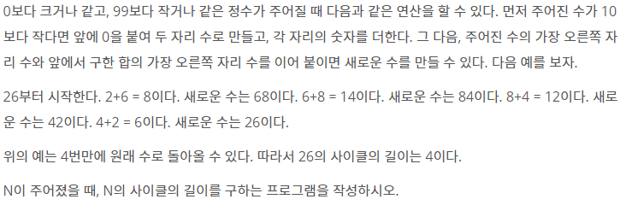
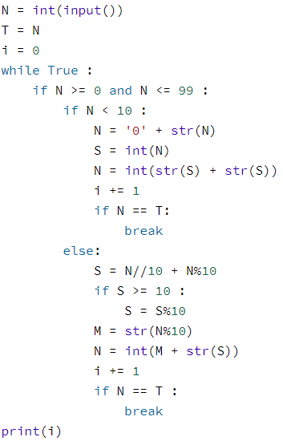
3-1. 반복문에 대한 문제
코드
문제
풀이방식: 주어진 수가 10보다 작을 때와 클 때로 나누어서 이를 십의 자리와 일의 자리로 나눈 뒤 str로 변환하여 더하고 int로 변환하는 과정을 통해 본래의 주어진 수로 돌아올 때 까지의 사이클 수를 계산

Slide 8
끗

